Slide 1
Iloa ja jaksamista työhön
Onnellisin maa – silti ruuvipenkki puristaa myllerryksessä
Mistä työnilo syntyy? Työn voimavarat - tuunaaminen ja yhteisöllisyys
Omat voimavarat: asenteet, psykologinen pääoma, stressin tunnistaminen ja palautuminen
Tehtäviä iltapäiväksi työn ja omien voimavarojen edistämiseksi
Työhyvinvoinnin dosentti Marja-Liisa Manka, FT, YTM

Slide 2
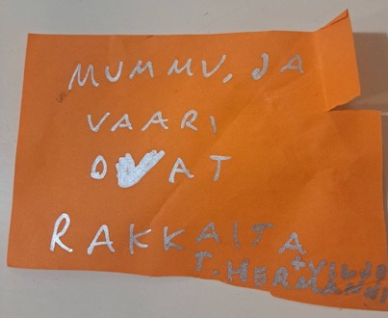
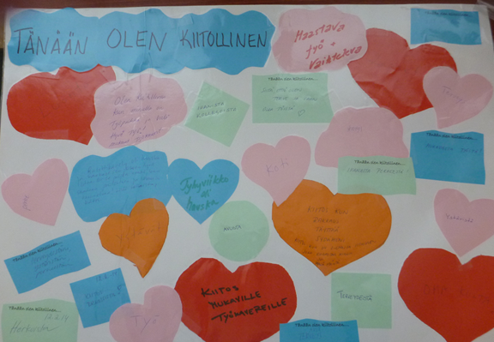
Mitä hyvää sinulle on tapahtunut tai mistä voit olla kiitollinen työssä tai vapaalla?

Slide 3
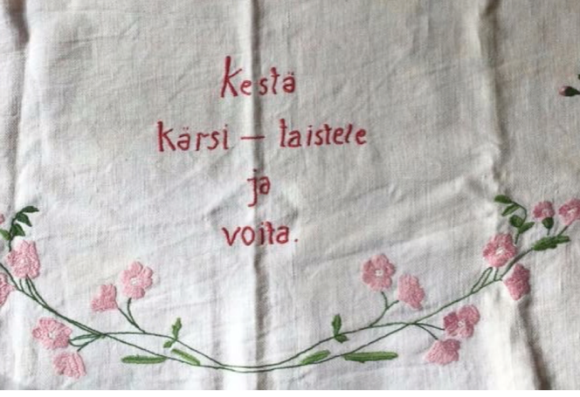
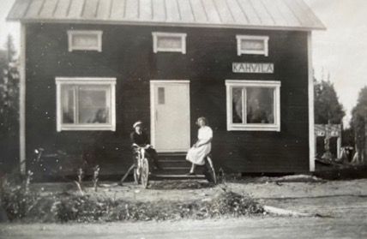
Tällä motolla rakennettiin maailman onnellisin maa ja hyvinvointivaltio: Suomi!
Hyvinvointivaltio – mainio perusta
Henkilökohtainen hyvinvointi - elämäntyytyväisyys
Luottamus ihmisten hyväntahtoisuuteen ja viranomaisiin/instituutioihin
https://worldhappiness.report/

Slide 4
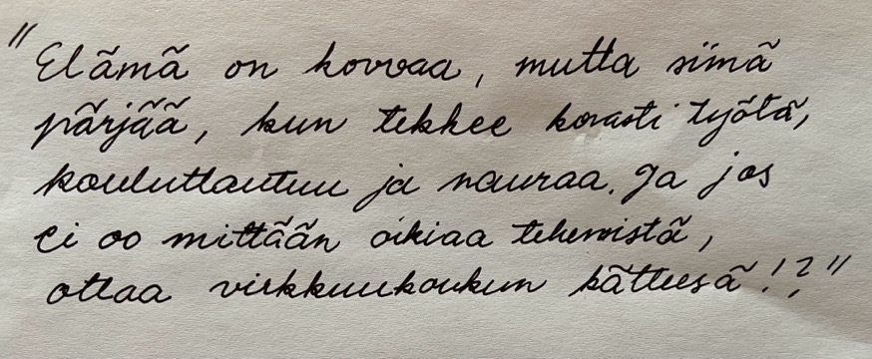
Suorittajien sukupolvea
Äitini neuvo lapsilleen

Slide 5
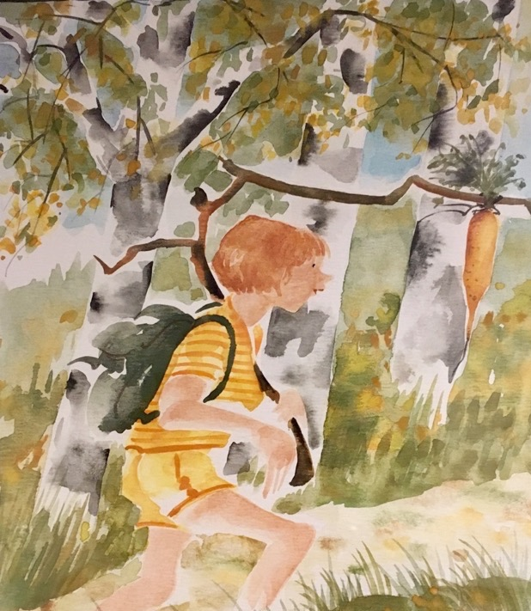
Ylisukupolvisesti siirtyvät taakat uuvuttavat – ilojakin siirtyy
Pirkan hölkkä
Kovan työnteon ihanne
Vahvuus – läpi harmaan kiven
Yksin pärjääminen
Kykenemättömyys käsitellä tunteita
Puhumattomuus
Armottomuus ja täydellisyyden pyrkimys
Myrkyllinen positiivisuus, pessimismi

Slide 6
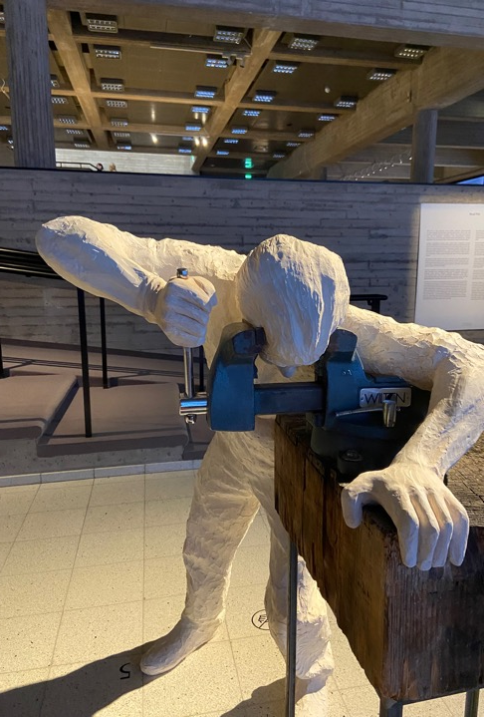
Mustia pilviäkin löytyy…
Sara Hildenin taidemuseo 11.1.2023 Brad Pitt Paheiden ruuvipenkki
Työkyvyttömyyseläkkeitä maksettiin 1,7 miljardia € v. 2021 (Eläketurvakeskus)
Sairauspoissaolojen kustannukset vuosittain n. 8 miljardia €.
”Iso ruuvi kiristää kaikkia jollain tavoin: johtajaa, opettajaa, Kainuussa asuvaa, työtöntä, nuorta ja maahanmuuttajaa.” Anu Kantola 4.12.2022
Työ rasittaa henkisesti, 64 % täysin tai jokseenkin samaa mieltä Työolobarometri 2022
Työni on fyysisesti raskasta, 38 %
Yhteisöllisyyttä koki aina tai usein 53 %
Kiireessä työskentely päivittäin tai viikoittain, 66 %
En voi tehdä työtäni niin hyvin kuin haluaisin
Työolobarometri 2019

Slide 7
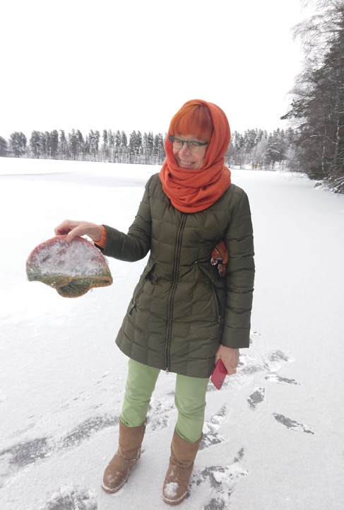
Voimmeko irrottaa itsemme ruuvipenkistä - kyllä
geenit ovat kuin silmuja, jotka voivat puhjeta tai olla puhkeamatta elämäntavoista ja –olosuhteista riippuen.
luonteenpiirteiden perusteella on vaikea ennustaa elämäntyytyväisyyttä
epigenetiikka eli hankinnaisten, opittujen ominaisuuksien periytyminen mutkistaa kuviota ja nopeuttaa sopeutumista muutoksiin
sattumallakin voi olla sanottavansa.

Slide 8

Lähtökohdista riippumatta voi olla tyytyväinen kuten neiti Lahja Orvokki Valtio
Löydettiin ratapenkereeltä v. 1927 kolhuja saaneena
kunnalliskoti Rekolassa eli koko elämänsä: kävi kansakoulun, teki töitä, runoili. Sukunimikin vaihtui Rekolaksi.
Oli kiitollinen elämästään, vaikka mykkä kaipaus oli rinnassa. Äiti oli tullut uskoon ennen kuolemaansa v. 1973, tunnustanut tekonsa, sisar sai yhteyden.
kuoli v. 2017, 90-vuotiaana
Miksei hän kokenut olevansa hylätty? Hänellä oli varaäiti kunnalliskodin johtajatar ja isä pehtoori
Kirj. Kaarina Rikala

Slide 9
Hyvinvointi löytyy arjesta, ei huvipuistoista
Hyvän tekeminen tuottaa hyvän mielen
Merkitykselliset motiivit ja toiminnat
Psykologinen tarpeentyydytys
Autonomia
Pätevyys
Yhteenkuuluminen
Muut psykologiset tarpeet
Henkilökohtainen hyvinvointi
Myönteinen / kielteinen tunnetila
Elämäntyytyväisyys, + / -
(tilanteesta riippumaton)
Sinä teet tärkeää työtä!
Vaikutusmahdollisuus Osaaminen ja asenteet
Yhteisöllisyys
Martela, F. & Sheldon, K.M. 2019

Slide 10
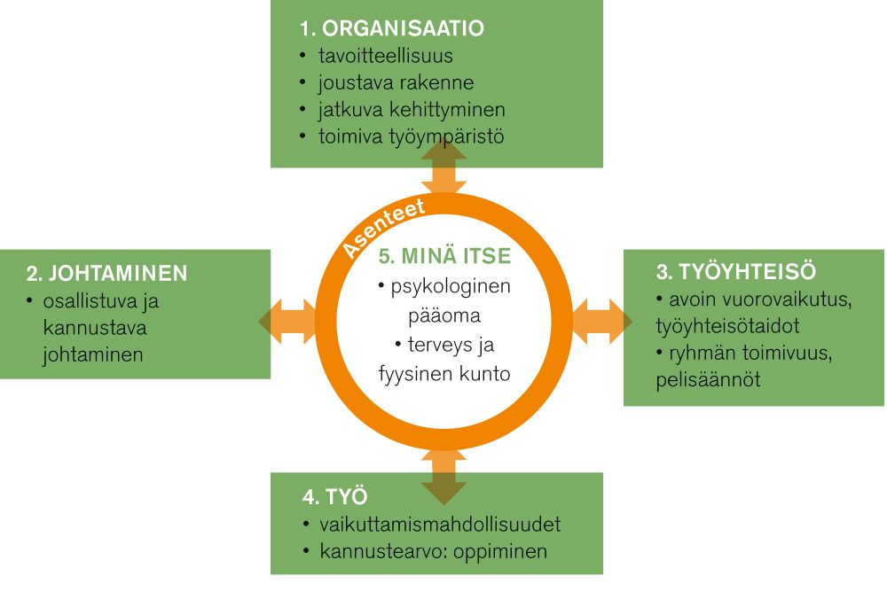
Hyvän työpäivän ainekset
Manka 1999

Slide 11
Työn imu ja työpaikan sosiaaliset voimavarat ennustavat vähäisempiä eroaikomuksia ja onnellisuutta
Työpaikan voimavarat: luottamus, tuki työtovereilta ja esihenkilöltä sekä työstä saatu tunnustus vaikuttivat korona-aikana myönteisesti työnimuun
Työnimussa ihminen pystyi hyödyntämään ulottuvilla olevia voimavaroja ja etsimään tukea kuten tuunaamaan työtään
Työn imu
Myönteinen työn tunne- ja motivaatiotila, jota kuvaavat innostus, energisyys ja uppoutuminen.
https://www.ttl.fi/tutkimus/hankkeet/miten-suomi-voi

Slide 12
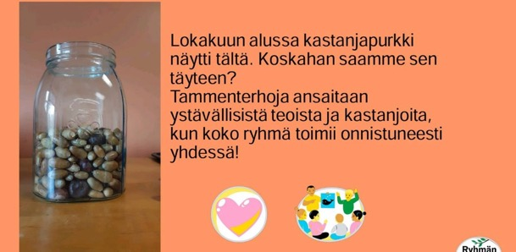
Näkökulman vaihdos – ongelmista ratkaisuihin
- huomio työn ja ihmisen voimavaroihin ja niiden lisäämiseen, ei vain siihen, mikä on huonosti ja rikki.
- jos on ollut aina Joku Muu päättämässä, niin vie aikaa tulla omatoimiseksi
”Opittu avuttomuus.”
M. Seligman, ”positiivisen psykologian isä”, psykologian professori
Hyvien tekojen purkki Päiväkoti Flooran eskarista

Slide 13
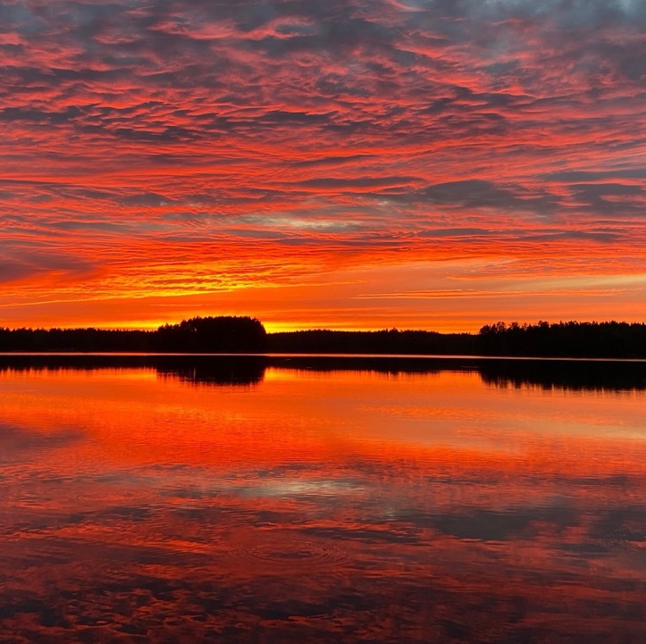
Etsi valoa, sen avulla jaksat paremmin pimeyttäkin
Ongelmana eivät ole poikkeukselliset olot tai muutokset, vaan se, että yritämme selvitä niistä aikansa eläneillä ajattelu- ja toimintatavoilla.

Slide 14
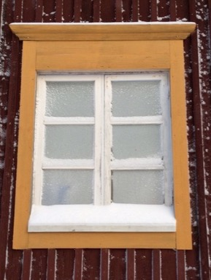
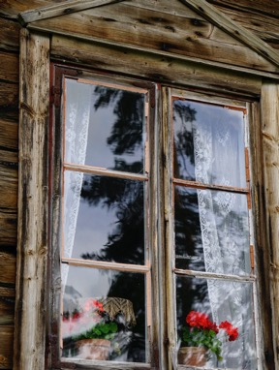
Aikuisen oppiminen vaatii kokemuksen ravistelua
Olemme menneisyyden vankeja: jokaisella on henkilökohtainen suodatin, jonka läpi näkee maailman
Se on syntynyt vuosien varrella, on itselle tosi, usein piilossa ja voi olla myös ryhmän yhteinen

Slide 15
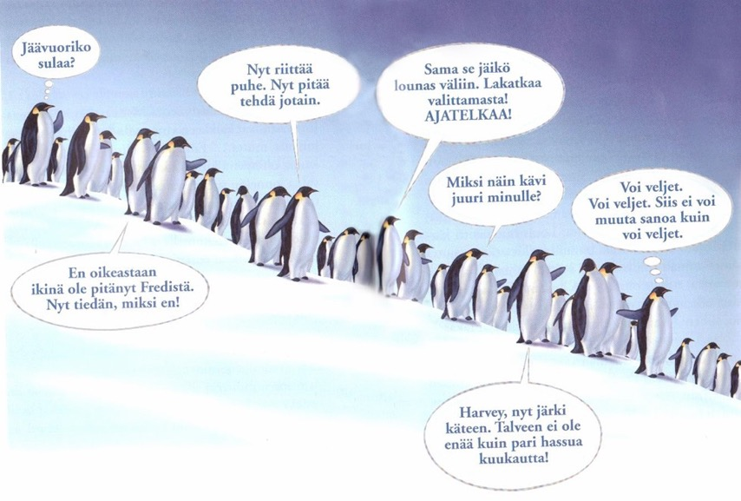
Suhtaudumme eri tavoin muutoksiin
Kotter J. & Rathgeber H. 2008. Jäävuoremme sulaa. Helsinki: Wsoypro

Slide 16
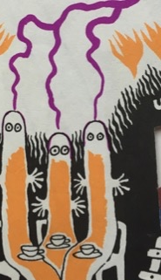
Mutta miten avata silmät: työpaikan ja omat ajattelutottumukset/rutiinit tarkasteluun
”Miksei hattivateilla ole suuta, mummu?” kysyi pikkumies 2,5 v.
Tove Jansson Kuinkas sitten kävikään

Slide 17
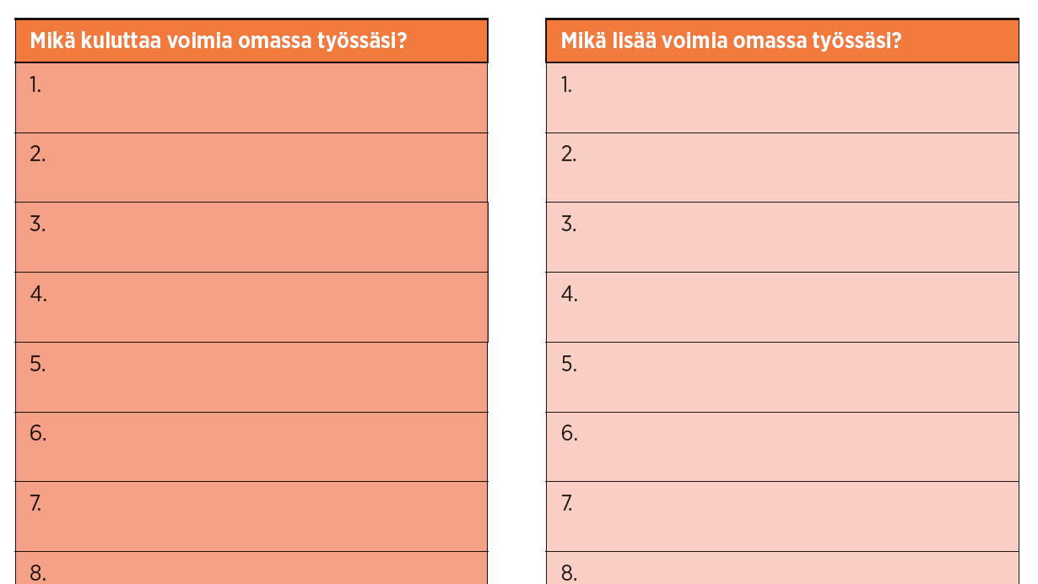
Työn voimavarat ja sen syöjät
Henkilöstövaje
Perhe ja ystävät
Riittämätön aika lasten yksilölliseen tukemiseen
Työ lasten parissa
Palkka ei vastaa työnkuvaa
Hyvä työyhteisö
Riittämätön aika työn suunnitteluun
Vapaa-aika ja harrastukset
https://www.jhl.fi/app/uploads/2023/05/vaka-kysely_2022-1.pdf

Slide 18
Voimavara-lähtöisyys ajattelu-tavaksi
työn voimavarat:
  organisaatiokulttuurin tunnistaminen
  oman työn tuunaaminen?
  yhteisöllisyyden edistäminen: johtaminen ja työyhteisötaidot
omat voimavarat:
  Itsensä johtamisen taitojen edistäminen – asenteet, omien hiostajien tunnistaminen, psykologinen pääoma ja palautuminen
  Ammattitaidon laajentuminen – jatkuvan kehittymisen ja aktiivisuuden ylläpitäminen

Slide 19
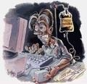
Ergonomia laajenee perinteisestä
Perinteisesti se on käsitetty fyysisen ympäristön toimivuutena
Kognitiivinen ergonomia: näkö- ja kuuloergonomia, muistikuorma, kommunikointi ja ohjeistukset, päätöksenteko, osaaminen, uuden oppiminen, työympäristön häiriötekijät, keskeytykset, tietotulva ja monitehtävävaatimukset sekä työvälineet.
Informaatioergonomia: huomio työntekijän ja digitaalisen työympäristön vuorovaikutuksen edistämiseen (työn organisoinnilla, organisaatiokulttuurilla, johtamisella sekä työtiimien käytännöillä)
Affektiivinen ergonomia: huomio arvostavassa, oikeudenmukaisessa ja tunnetasolla turvallisessa työilmapiirissä, eettinen näkökulma: en voi tehdä työtäni niin hyvin kuin haluaisin
Kiireen taltutus
Vuorovaikutteinen johtaminen
Ilmapiirin kehittäminen
Omasta jaksamisesta huolehtiminen
https://journal.fi/sla/article/download/102208/59794
Notes:
Hartikainen, K. M., Pihlaja, M., Räisänen, S., Bordi, L., Saariluoma, P., Päätalo, K. & Saariluoma M. 2021. Onko aivot unohdettu? SOSIAALILÄÄKETIETEELLINEN AIKAKAUSLEHTI 2021: 58: 89–94

Slide 20
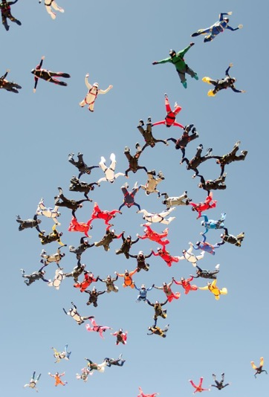
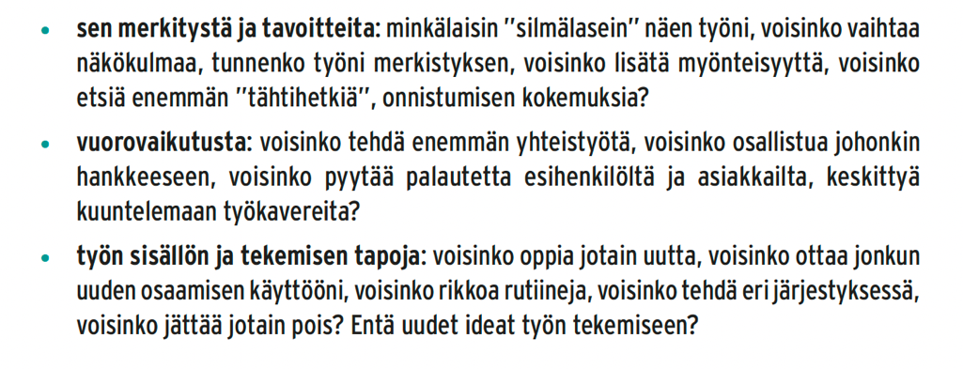
Tuunaamalla työstäsi innostavampi ja vähemmän kuormittava kiireessäkin

Slide 21

Tunnepöly tarttuu – tunnen samoin kuin sinä
Myötätunto – toisen pahassa paikassa mukana oleminen ja tuen tarjoaminen
Minkälaista puhetta pidetään yllä työpaikallasi?
Myötäinto – toisen onnistumisessa mukana oleminen kiitoksin ja kehuin

Slide 22
Psykologinen turvallisuus tärkeätä
Psykologisesti turvallisessa ympäristössä muutokset onnistuvat paremmin
Mitä se on? Yhteisössä kaikkien on turvallista ottaa sosiaalisia riskejä kuten sanoa eriävä mielipiteensä, kertoa huolenaiheistaan tai iloita saavutuksistaan. Siis ilmaista ja kohdata tunteita turvallisesti.
Sitä voi lisätä arvostavalla kuuntelulla ja palautteen annolla, myötätunnolla itseä ja muita kohtaan sekä myötäilolla.
Vaatii kykyä tunnistaa omia ja muiden tunteita, ilmaista niitä sekä käsitellä niitä rakentavasti.
https://www.tsr.fi/hankkeet-ja-tutkimustieto/psykologisen-turvallisuuden-voima-tyoyhteison-uudistumisessa/ 26.1.2024

Slide 23
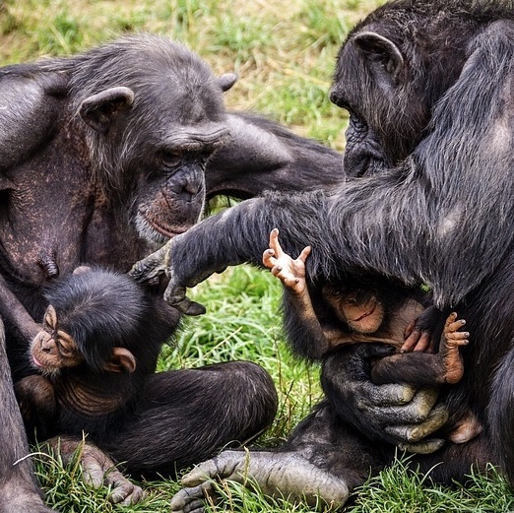
Yhteenkuuluvuuden tunne on tärkeä
mitä enempi kontakteja ja kohtaamista, sitä paksumpi aivokuori, ”harmaa massa”, (esim. apinoiden sukimisryhmät)
katsekontakti (ja hymy) käynnistää lähestymisreaktion, ohi katsominen välttämisreaktion
ryhmän ulkopuolelle jääminen alentaa mielialaa, aiheuttaa fyysiseen kipuun verrattavissa olevaa sosiaalista kipua ja voi johtaa masennukseen, vieraantumisen tunteeseen ja väkivaltaiseen käyttäytymiseen – hyökkää tai pakene!

Slide 24
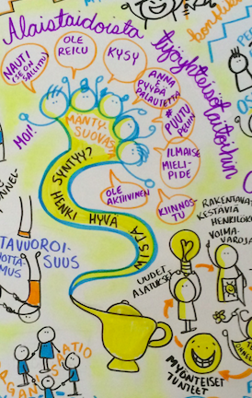
Työyhteisötaidot - jokaisen keinot
reiluus ja kohteliaisuus, tervehtiminen, hyvät tavat
aktiivinen auttaminen, kiinnostuminen toisen työstä
työpaikan viihtyvyydestä ja resurssien järkevästä käytöstä huolehtiminen
yhteistyö työkavereiden ja esimiesten kanssa: kysyn, jos en tiedä ja pyydän palautetta, jos se on unohtunut
ilmaisen mielipiteen asioiden eteenpäin viemiseksi
osallistun aktiivisesti työpaikan kehittämistyöhön

Slide 25
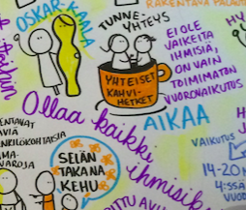
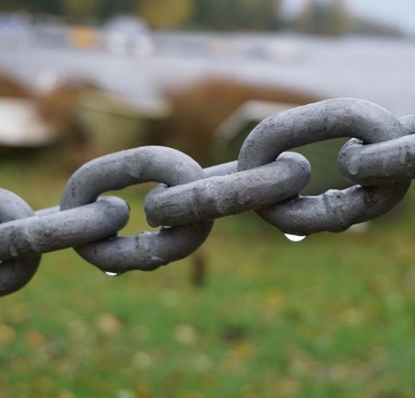
Keinoja yhteisöllisyyden edistämiseksi
positiivinen vuorovaikutus: tähtihetket, ystävällisyys, kiitollisuus, hyvien uutisten jakaminen, aktiivinen auttaminen
vastavuoroisuus: palautteen antaminen ja toisilta oppiminen, jokaisen vastuu
otan puheeksi: jos huomaan toisen väsymyksen, pahan mielen tai häirinnän
yhteiset ”sukimishetket”, yhdessäolo muulloinkin kuin työtä tehden
verkostoituminen eri tahojen kanssa
myös ongelmat esiin: hernetunti, tuskapurkki, turhautumatunti, huutohetki, rypyt pois-vihko, höyryvartti
https://docplayer.fi/309314-Yhteisollisyydella-menestykseen.html

Slide 26
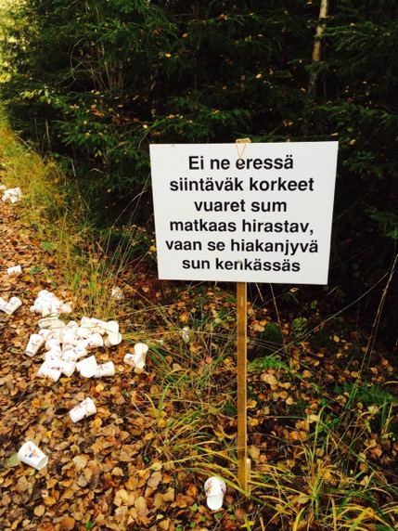
Mikä lisäisi omaa hyvinvointiasi myllerryksessä?
Pirkan hölkkä jonain vuonna

Slide 27
”Että saisi olla oma itsensä!”
”Olemme kaikki tähtiä! ”
”Mikä saa poskesi hehkumaan?”

Slide 28
Psykologinen pääoma – enemmän kuin asenne
Kyky hyväksyä ja säilyttää mielenrauha
  Henkinen tasapainomme ja hyvinvointimme on paljolti kiinni siitä, miten tulkitsemme eteemme tulevia tilanteita ja miten reagoimme niihin
  Jokaisen eteen tulee paljon sellaista, mihin ei voi vaikuttaa
Kyky olla oman elämänsä ohjaksissa
  Uskallus ja kysy tarttua mahdollisuuksiin
  Rohkeus tehdä valintoja ja elää omien arvojen mukaista elämää
On opittavissa ja vaikuttaa myönteisesti
  Suorituksiin, terveyteen, hyvinvointiin, elämäntyytyväisyyteen
Itseluottamus | Toiveikkuus
Optimismi | Sitkeys
Kaisa 95 v.
Linkki oppaaseen
Manka ym. Voimavarat käyttöön, miten kehittää psykologista pääomaa

Slide 29
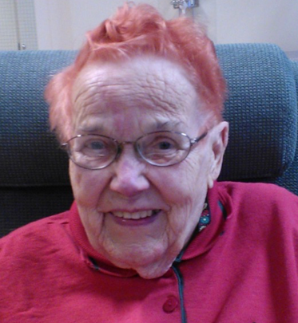
Itseluottamus uskon onnistumiseeni vaikeissakin tilanteissa= hallinnan tunne
Olen Kaisa, 95 vuotta, ja otin kuntoutusjaksolla eka kerran väriä päähäni.
  Mikä on johtanut onnistumisiin, mallintaminen
  Palautteen pyytäminen
  Voimavaralistaus: miten olen aiemmin selvinnyt ongelmistani?
  Fysiologinen ja psykologinen virittyneisyys ja hyvinvointi sekä huomion kiinnittäminen työhyvinvointia lisääviin tekijöihin
Kaisa 95 vuotta
Linkki oppaaseen

Slide 30
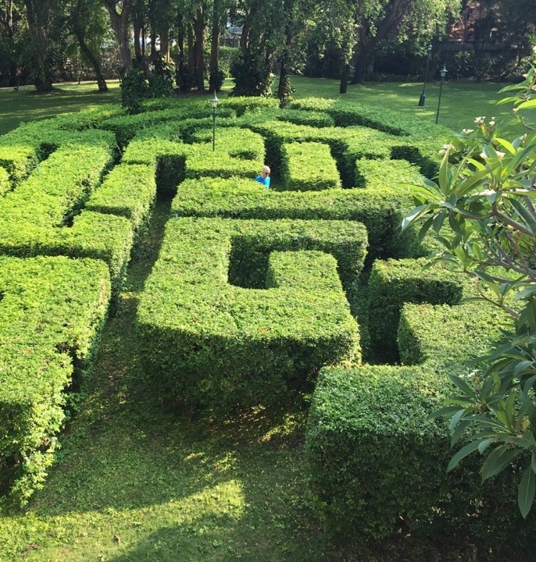
Toiveikkuus haluan kulkea tavoitteita kohti (”tahtovoima”) ja tarvittaessa löydän vaihtoehtoisia polkuja niihin (”keinovoima”)
Elämä ei ole labyrintti, vaan meillä on vaihtoehtoisia polkuja!
  Mikä on elämässäni merkityksellistä?
  Uudet ja vaihtoehtoiset reitit siihen?
  Tavoitteiden pilkkominen ja seuraaminen
  Miten palkitsen itseäni, kun olen saavuttanut tavoitteen?

Slide 31
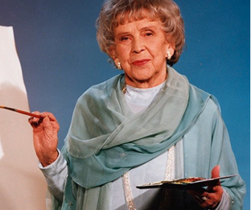
Realistinen optimismi näen asioiden myönteiset puolet
”Ihmisen kannattaa välillä laittaa roskasilmä kiinni ja katsella maailmaa satusilmillä, niin maailma näyttää paljon hauskemmalta paikalta elää." Kylli-täti
Ihmisen kannattaa välillä laittaa roskasilmä kiinni ja katsella maailmaa satusilmillä, niin maailma näyttää paljon hauskemmalta paikalta elää." Kylli-täti
  Menneisyyden armollinen tulkinta – omien juurien tunteminen, mitä taakkoja sieltä kantaa?
  Mistä voin olla kiitollinen?
  Elämän/työn tähtihetket ja onnistumiset
  Rentoutuminen, mindfullnes, mikä toisi voimia?
  Positiivisten odotusten luominen

Slide 32
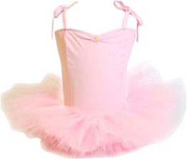
Sitkeys, resilienssi esteet eivät lannista, vaan kestän ne ja aloitan alusta, jos tarpeen.
”Sairastuin 9-vuotiaana sidekudossairauteen. Lääkärit totesivat joidenkin asioiden olevan minulle mahdottomia. Vanhempani ostivat kiellosta huolimatta minulle balettipuvun ja laittoivat kurssille. Olen nyt viidenkymmenen ikäinen, osa-aikatyössä edelleen ja tottunut aina luovimaan.”
  Voimavaroihin suuntautuvan ajattelutavan omaksuminen ja osaamisen, yhteenkuuluvuuden tai asenteiden kehittäminen.
  Luottamuksen, avoimuuden ja läpinäkyvyyden kehittäminen Työpaikalla l
  Opin takapakeista, en lannistu. Ne antavat tietoa, mitä seuraavalla kerralla pitäisi tehdä toisin.
  Etsin uusia tulkintoja mokilleni: löysin tavan, mikä ei toimi.

Slide 33
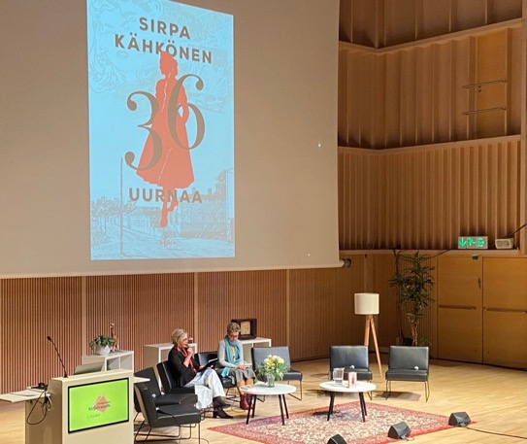
Riittämättömyys
”Äiti, minä olen kuin liian pieni pizzataikina, jota kiskotaan pellin kokoiseksi. Ei riitä, sitko loppuu, möykky repeää. Varhain alkaneet vastuuhommat ovat kasvaneet sisimpiin syihini asti.” Sirpa Kähkönen
36 uurnaa – Väärässä olemisen historia
Dosentti Marja-Liisa Manka, Tampereen yliopisto

Slide 34
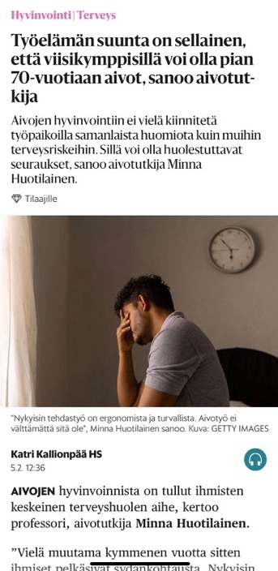
Tunnista hiostajasi, jotka vievät sinulta voimia
täydellisyys
kilttiys
vahvuus, läpi harmaan kiven
pessimismi
kiire
taakkasiirtymä menneisyydestä
HS 5.2.2024

Slide 35
Stressi - ponnistelun ja palautumisen epäsuhta
Työn vaatimukset
Työn voimavarat
Ponnistelut
Stressireaktiot
Palautuminen
Jos palautuminen ei onnistu
Kasaantuminen
Mejman, T. F. & Mulder, G. 1998
Notes:
Mejman, T. F. & Mulder, G. 1998. Psychological aspects of workload. Teoksessa P. J. D. Drenth & H. Thierry (toim.) Handbook of work and organizational psychology. 2. 5-33. Hove: Psychology Press.

Slide 36
Tunnista hyvä ja paha stressi
Tunnistaminen: ensioireet
Unihäiriöt ja väsymys
Tunteiden hallitsemattomuus
Fysiologiset oireet
Oppimiskyvyn heikkeneminen
Elämäntapojen rapautuminen
Korkea
Huippusuoritus
Tuntuu hyvältä
Suorituskyky
Ikävystyminen
Ylikuormitus
Toissijaiset oireet:
Masennus
Kyynisyys
Muistikatkot
Uupumus
Positiivinen paine
Negatiivinen paine
Matala
Paine
Notes:
Kuvio: Paine-suorituskäyrä kirjasta Robertson I. & Cooper C. 2011.Well-being. Productivity and happiness at work. Hampshire: Palgrave Macmillan

Slide 37
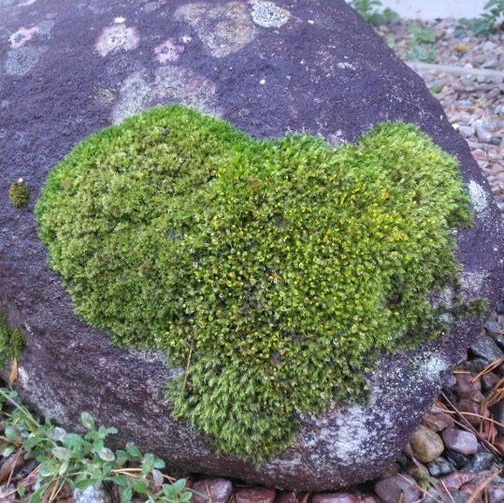
Stressiä jaksaa, kunhan palautuu
Palautumisen tavoitteena on saada elimistö stressitilasta lepotilaan, jolloin stressin aikana kulutetut voimavarat palaavat
Energiavarastojen ja hormonitasapainon palautuminen edellyttää riittävän pitkää lepotilaa öisin, vapaa-ajalla ja viikonloppuina
Vaativa työ onnistuu parhaiten virkeillä aivoilla. Univaje vaikuttaa kielteisesti muun muassa tarkkaavaisuuteen, muistiin, oppimiseen, mielialaan ja asioiden hallintaan, joten sitä kannattaa välttää.
Liikunta helpottaa palautumista, mutta matalasykkeisenä, jos on kuormittunut olo
Ikääntyessä erityisesti naiset tarvitsevat enemmän aikaa palautumiseen
Nähdäkseen on pysähdyttävä

Slide 38
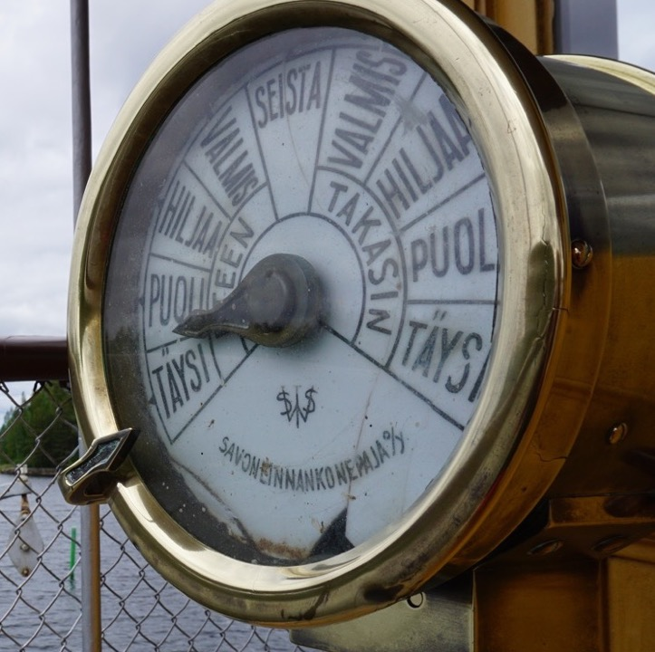
Palautumisen keinoja
Työssä: tärkeätä pitää työpäivän aikana pieniä taukoja. Lomat eivät riitä.
Vapaalla:
Työstä irrottautuminen: Tee asioita, jotka poikkeavat mahdollisimman paljon omasta työstäsi.
Rentoutuminen: Ota rauhallisesti. Tee jotain sellaista, joka ei vaadi fyysisiä eikä älyllisiä ponnisteluja.

Slide 39
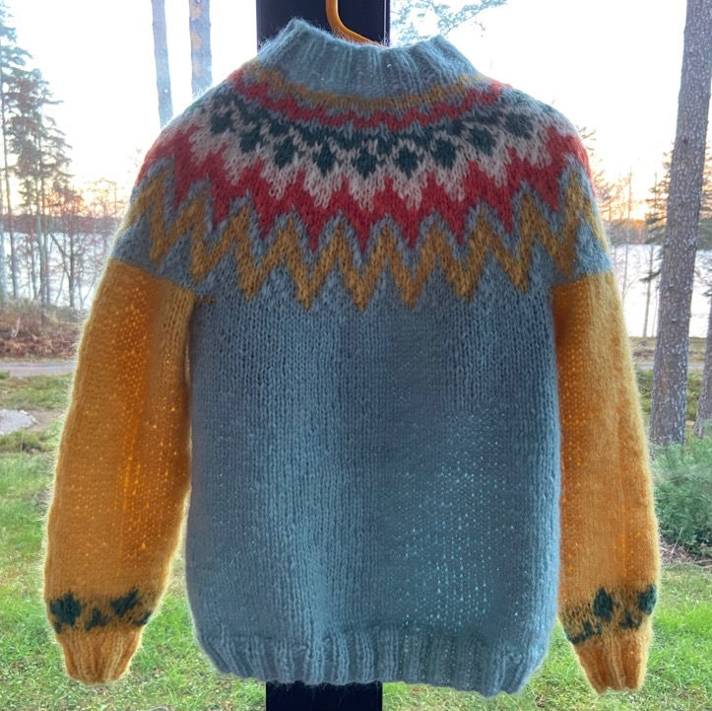
Omaehtoisuus, kontrolli vapaa-ajasta: Järjestä itsellesi edes vähän omaa aikaa, jolloin voit tehdä mitä haluat eikä kukaan vaadi sinulta mitään.
Taidon hallinta: Haasta itsesi hiomaan jotain taitoa – kunhan se ei liity työhön. Voit oppia uutta ja saada onnistumisen kokemuksia.
Yhteenkuuluvuuden tunne ja oman työn merkityksellisyys edistävät palautumista
Lupakirja:
Jokaisella on oltava omaa aikaa, jolloin voi tehdä, mitä haluaa. Se auttaa palautumaan paineista!

Slide 40
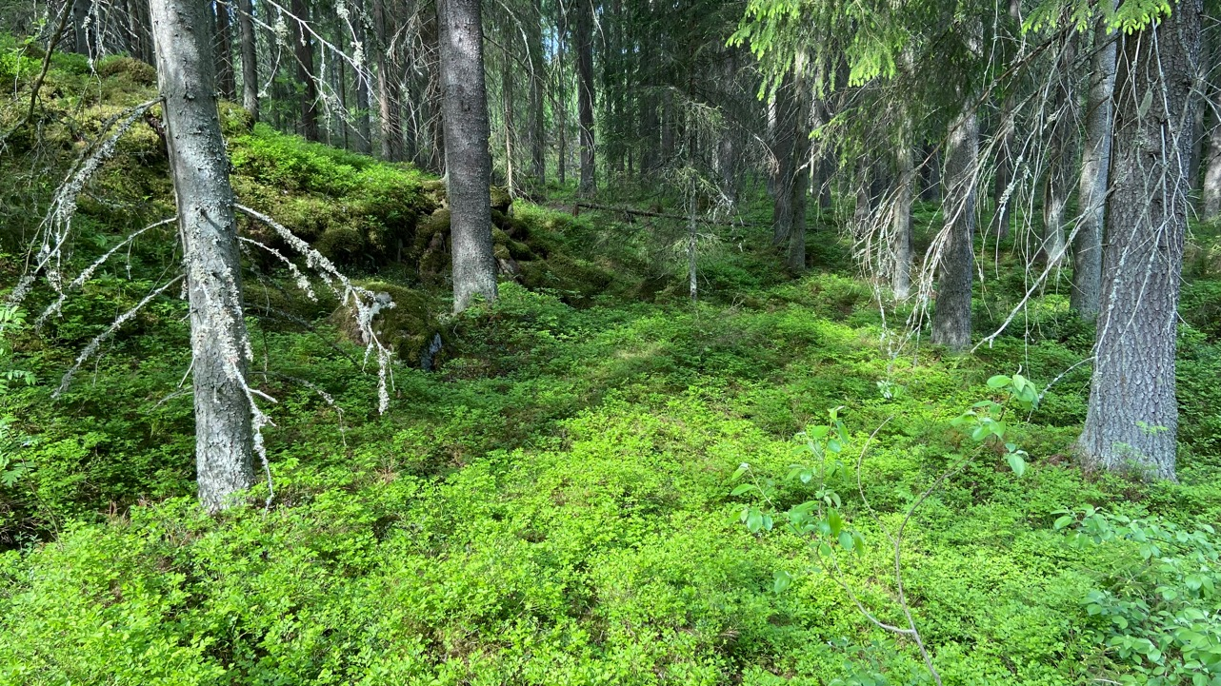
Luonto rauhoittaa automaattisesti

Slide 41
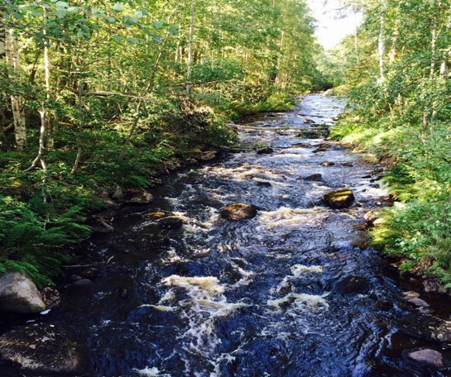
Tee mielipaikkaresepti
Millä perusteilla valitset kävelylenkkisi reitin?
Mitä paikkoja välttelet?
Missä koet elpyväsi?
Minne askeleesi vievät huomaamattasi?
Voisitko löytää jonkin uuden paikan, kuvaile se itsellesi?

Slide 42
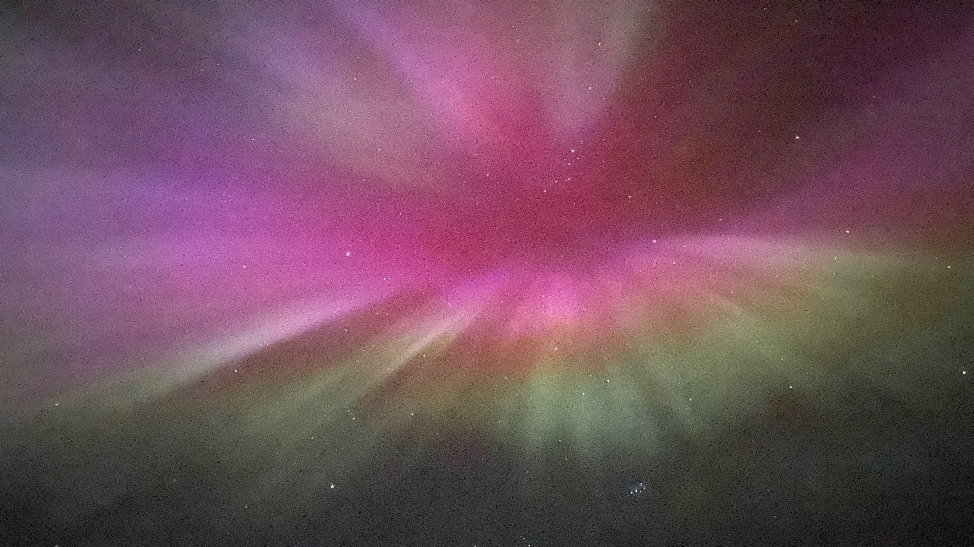
Nosta katseesi maasta, niin näet ihmeitä! 24.9.2023 klo 5

Slide 43
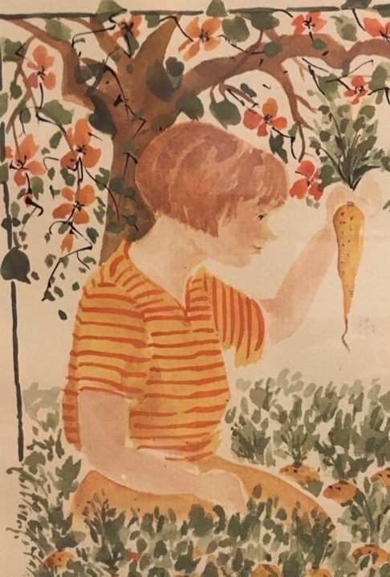
Työnilon avaimia
Etsi merkityksellisiä tavoitteita elämällesi ja työllesi.
Tuunaa työtäsi yhdessä työkavereiden ja esihenkilön kanssa.
Yhteenkuuluvuuden tunne on perustarve. Siihen tarvitaan myös sukimishetkiä.
Älä valita, vaikuta. Elämä pitää huolen siitä, ettei huolenaiheista ole pulaa. Hyväksy se, mitä et voi muuttaa. Muuta se, mihin voit vaikuttaa.
Ota selvää juuristasi. Olet kantanut menneestä mukanasi uskomuksia ja taakkoja, jotka voivat rajoittaa elämääsi. Sieltä olet saanut myös vahvuuksia, ilosiirtymiä.
Pidä silmäsi auki, ällisty ja opi joka päivä ja kasvata psykologista pääomaasi. Puhu itsellesi kuin ystävälle.
Huolehdi palautumisestasi - ei vain lomilla, vaan myös työpäivinä.

Slide 44
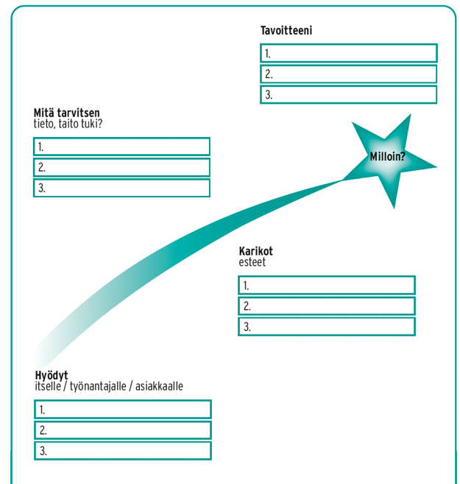
Tavoitetähti -työskentely
Mieti ensin itseksesi: jos sinulla olisi yksi toive, joka lisäisi innostusta ja jaksamista omassa työssäsi, mikä se olisi?
Valitkaa pienryhmissä yhdessä eniten jaksamista lisäävä toive tavoitteeksi.
Aikataulu sen saavuttamiseksi?
Mitä hyötyä tavoitteen toteutumisesta on eri osapuolille?
Minkälaisia esteitä on sen saavuttamiseksi?
Mitä tietoa, taitoa tai tukea tarvitaan?
Minkälaisilla toimenpiteillä se on saavutettavissa? Kuka vastaa niistä? Mitä voit itse tehdä asialle? Miten seurataan?
Jos aikaa jää, voitte ottaa käsittelyyn toisenkin tavoitteen.
Toimenpiteet tästä eteenpäin?
Manka & Manka 2023

Slide 45
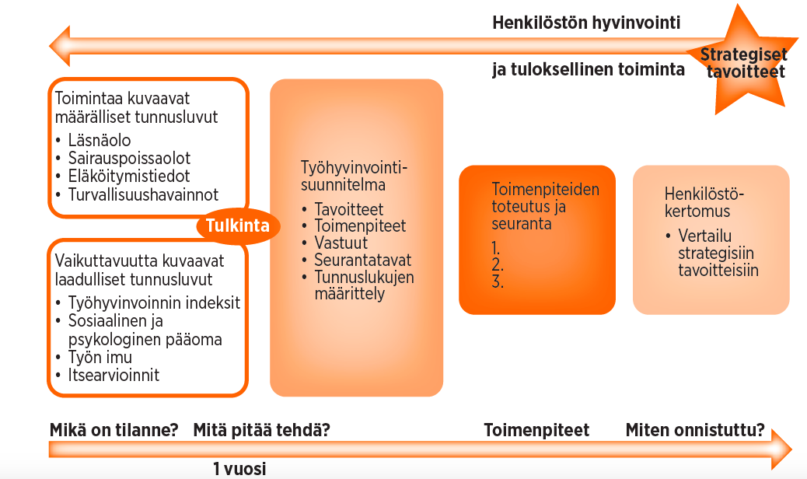
Työhyvinvoinnin kehittämisprosessi

Slide 46
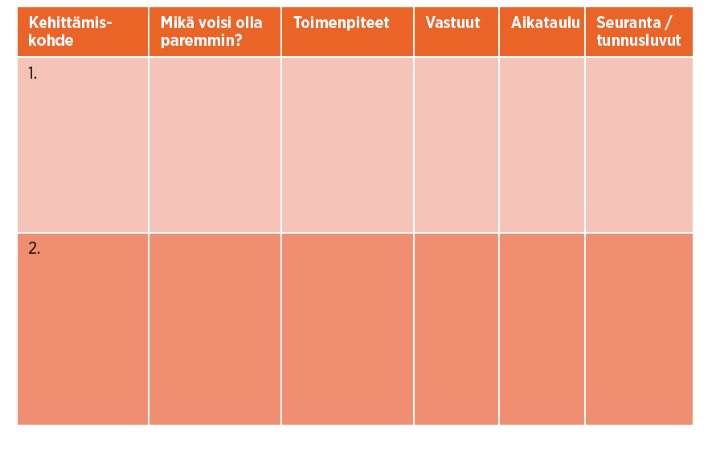
Työhyvinvointisuunnitelma

Slide 47
Työhyvinvointisuunnitelma
Kehittämis- kohde | Toimenpiteet | Vastuut | Aikataulu/ Seuranta/ tunnusluvut
1. 2.
Notes:
Työhyvinvointisuunnitelman malli 2

Slide 48



Lisätietoa työhyvinvoinnista
20 % alennus perushinnasta osallistujille koodilla TYHYVINETU (AlmaTalentin teoksista)
Manka, M-L. & Manka, M. 2023. Työhyvinvointi, AlmaTalent uudistettu painos
Sisältää runsaasti harjoituksia.
https://shop.almatalent.fi/sivu/tuote/tyohyvinvointi/4810395
Manka, M-L. 2022. Mistä nykypäivän elämänilo ja onnellisuus syntyvät? Olemmeko menneisyytemme vankeja, kiitos geeniperimän ja elinympäristön, vai voimmeko itsekin päättää jostakin? Miten tunnistamme hiostajamme? Basam Books (2022) Äänikirja 2023.
Manka, M-L. Työnilo. Perusteos työhyvinvoinnista, mistä se syntyy. Esimerkein ja tarinoin.
https://shop.almatalent.fi/tyonilo
Manka, M-L. 2015. Stressikirja – mistä virtaa? Talentum.
Hyvä ja huono stressi, miten ne erottaa ja mitä tehdä, jotta stressi vähenisi. Teoriaa ja käytäntöä.
https://shop.almatalent.fi/stressikirja
Kuuntele Kadonnutta elämäniloa etsimässä,
Yle Areena:
https://areena.yle.fi/podcastit/1-65913050
Yhteystiedot: Marja-Liisa Manka
www.docendum.fi

Slide 49
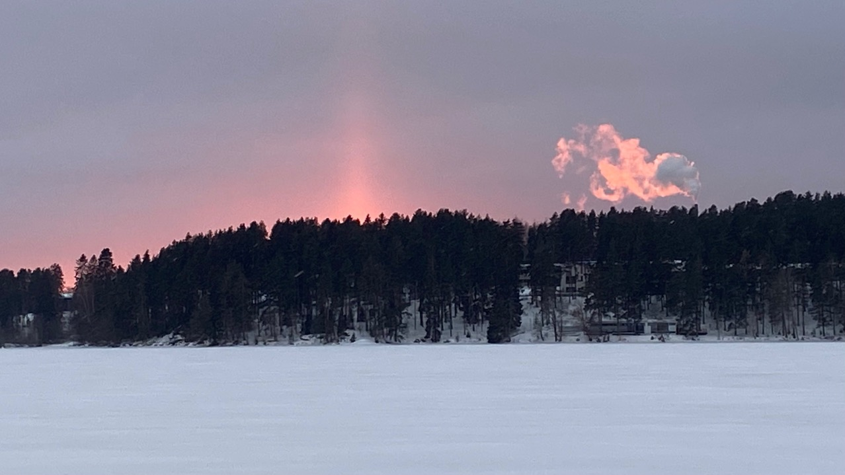
Kivaa viikonloppua! Kiitos tästä päivästä!

